Slide 1


ỦY BAN NHÂN DÂN QUẬN LONG BIÊN
TRƯỜNG MẦM NON HOA SỮA
NHẬN BIẾT PHÂN BIỆT
THUYỀN
Dạy lứa tuổi: 24-36 tháng
Lớp: Nhà trẻ D1
NĂM HỌC: 2021-2022

Slide 2
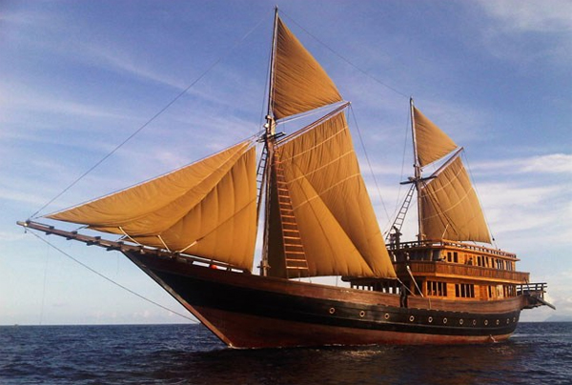

Slide 3
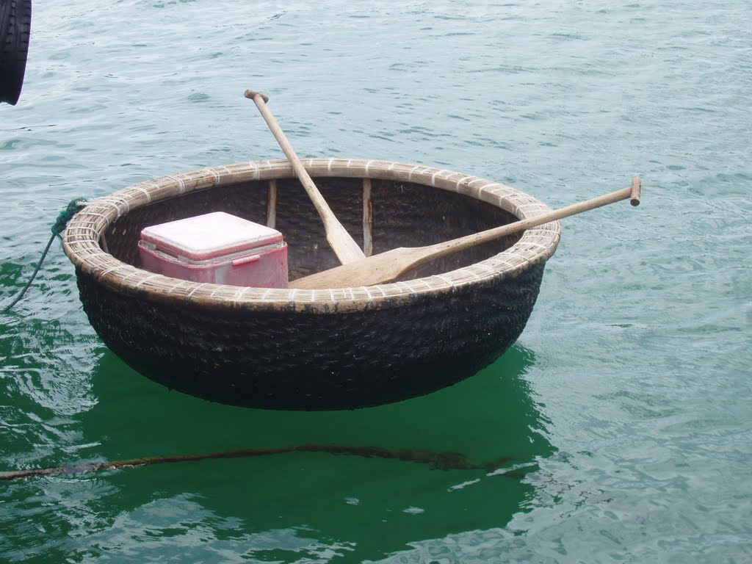

Slide 4
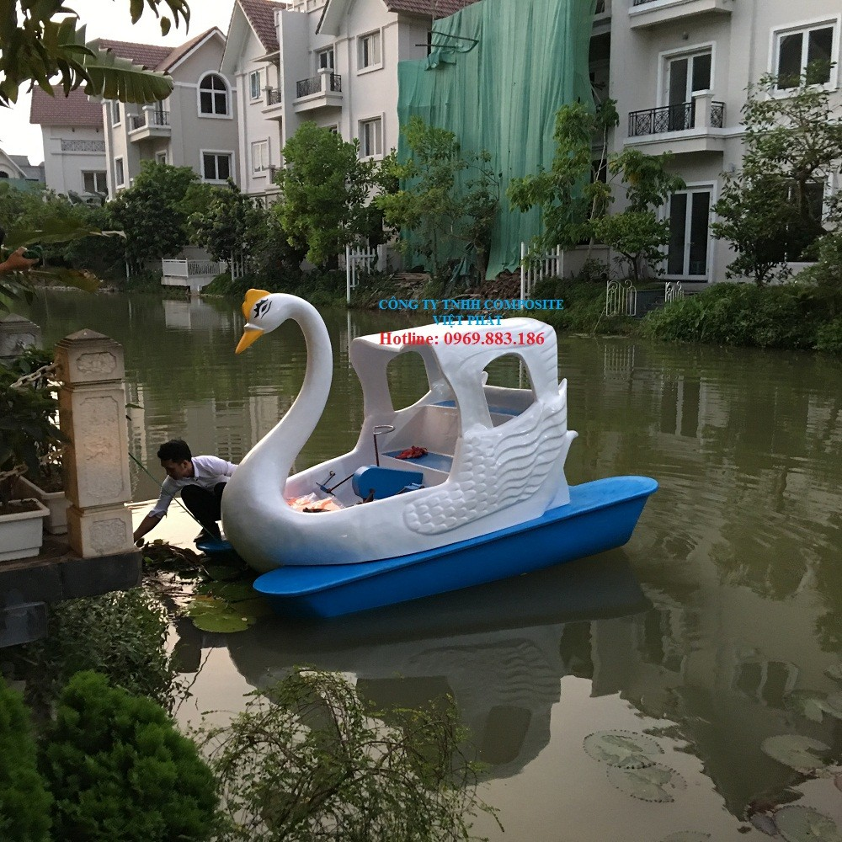

Slide 5


Slide 6
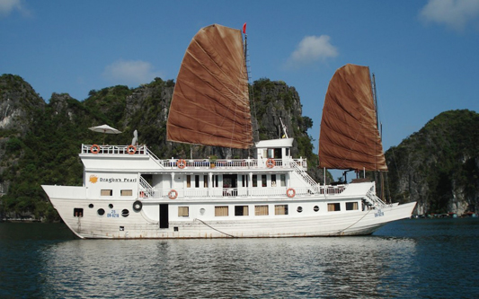

Slide 7


Slide 8
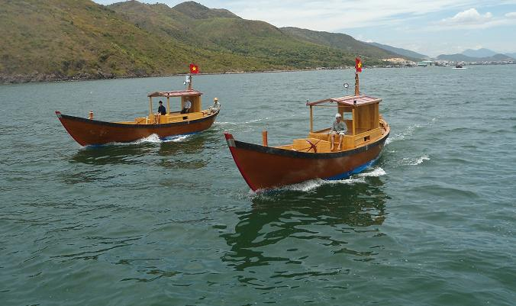

Slide 9


